Slide 1
Численное моделирование резонансного вывода пучка в Нуклотроне
29 марта 2023
В.Л. Смирнов
ОИЯИ, Дубна

Slide 2
Введение
Работа направлена на численное изучение процесса медленного вывода пучка из Нуклотрона с целью верификации измеренных данных, выбора оптимальных параметров и будущих модернизаций

Slide 3
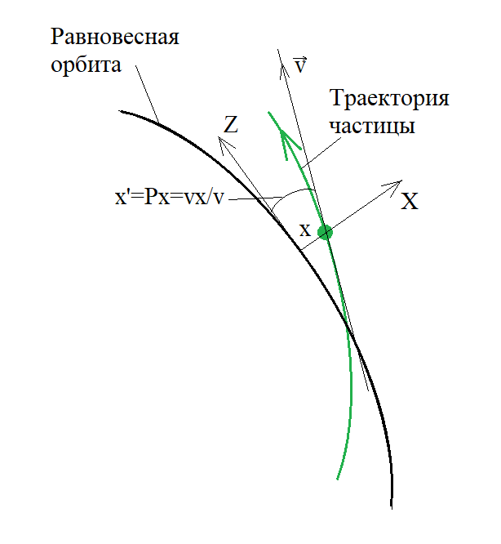
Ключевые понятия – бетатронная частота и фазовый эллипс
Частота бетатронных колебаний = количество бетатронных колебаний за один оборот частицы в ускорителе

Slide 4
Движение частицы-точки на фазовом пространстве с частотой бетатронных колебаний Qx=22/3
В отсутствие управляющей силы резонанса
С присутствием управляющих гармоник магнитного поля

Slide 5
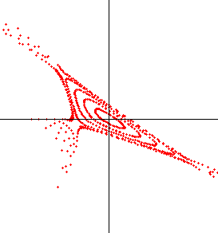
Схемы направления частиц в область неустойчивости: 1 – увеличение области неустойчивости за счет роста возмущающей силы секступолей, 2 – уменьшение отстройки по частоте, 3 – раскачка амплитуд частиц.
1
Область неустойчивости
3
Зона устойчивости
2

Slide 6
Система резонансного вывода пучка в Нуклотроне
Q1
S4
Q4
S3
S1
Q2
Q3
S2

Slide 7
Динамика медленного вывода*
*N.N. Agapov et.al., “Slow beam extraction from the Nuclotron”, in Proc. of PAC 2001.

Slide 8
Смещение рабочей точки в процессе медленного вывода пучка (проектный режим работы)
Участок 1-2 – смещение за счет структурных квадруполей,
участок 2-3 – смещение выводными квадруполями

Slide 9
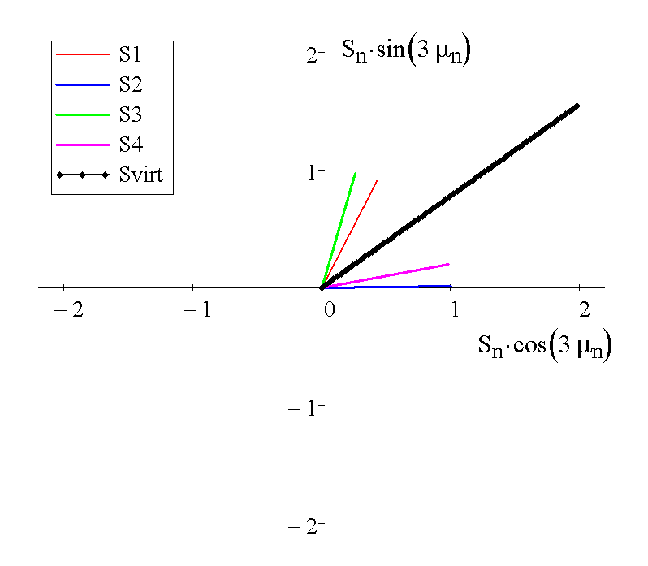
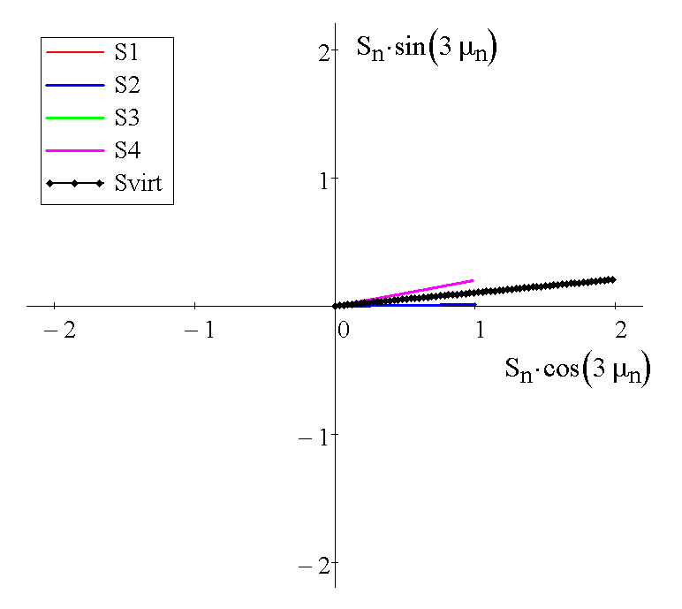
Суммарное поле секступолей Нуклотрона
S26=S48=1
S2=S6=S8=1, S4=-1.15
S26=0, S48=1
*Вход в электростатический дефлектор на диаграммах находится на нулевом угле

Slide 10
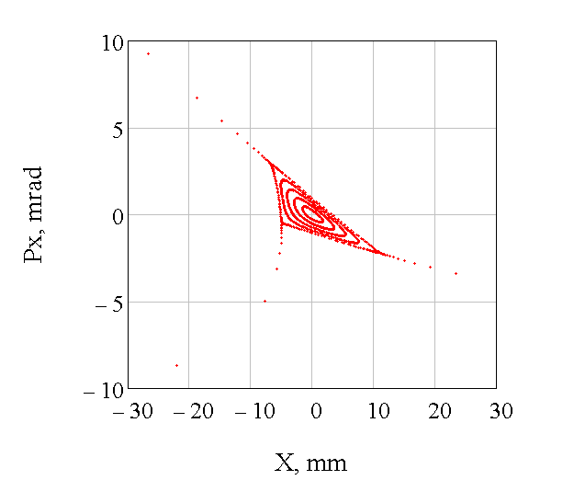
Расчетные фазовые портреты на азимуте входа в выводную систему. Отстройка от резонанса 0.01.
OptiMX
MAD-X/PTC
MathCAD/С++

Slide 11
Горизонтальный эмиттанс циркулирующего пучка (3 π∙мм∙мрад) – слева и след пучка в апертуре дефлектора – справа.

Slide 12
Аксептанс электростатического дефлектора
Дефлектор выключен
Дефлектор включен
*Расчет трассировкой частиц через дефлектор при условии отклонения пучка на угол 2 мрад.

Slide 13
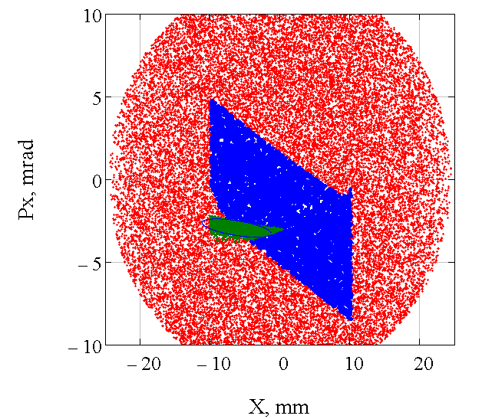
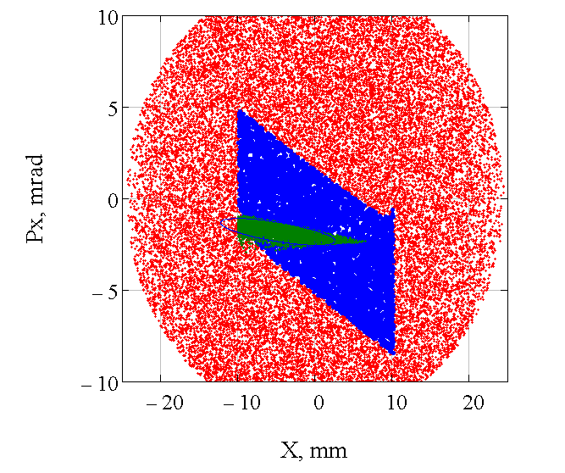
Трансформация фазовых портретов вариацией фазы управляющей силы
S26=0.15 kG/cm²
S26=0.10 kG/cm²
S48=0.15 kG/cm²
S48=0.15 kG/cm²
Нет принципиальной разницы!
Требуется поворот дефлектора внутрь.

Slide 14
Положение портрета пучка на фоне аксептанса дефлектора при различных настройках вывода
Выбор секступолей
Отворот септума внутрь*
Создание локального отклонения пучка
*Михайлов В.А. «Диссертация кандидата физ.-мат. наук», 1988.

Slide 15
Локальное искажение орбиты тремя корректорами: 4К4=57А, 5К2=42А, 5К3=100А Смещение орбиты на входе в септум 1 мм, угол 0.9 мрад.

Slide 16
Зависимость параметров выведенного пучка от силы секступолей
Потери на электроде дефлектора

Slide 17
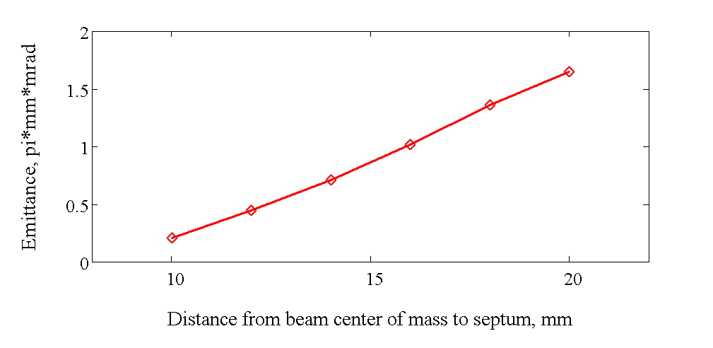
Влияние горизонтального сдвига пучка в направлении к септуму
Сдвиг к септуму уменьшает эффективность вывода и эмиттансы выведенного пучка.
Измеренная эффективность вывода пучка в ПНР-4 ~40% объясняется искажением орбиты пучка (?)

Slide 18
Положение пучка в фазовом пространстве на входе в дефлектор на фоне аксептанса дефлектора
Проектные параметры системы.

Slide 19
Горизонтальная орбита в Нуклотроне на энергии вывода пучка
Септум
Угол -1 мрад

Slide 20
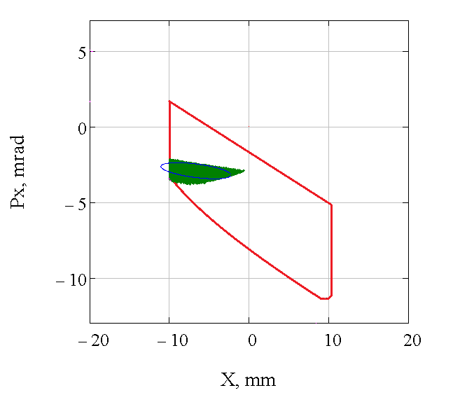
Зависимость эффективности вывода пучка от вращения электростатического дефлектора
Плюс ~20% потерь от смещения орбиты!

Slide 21
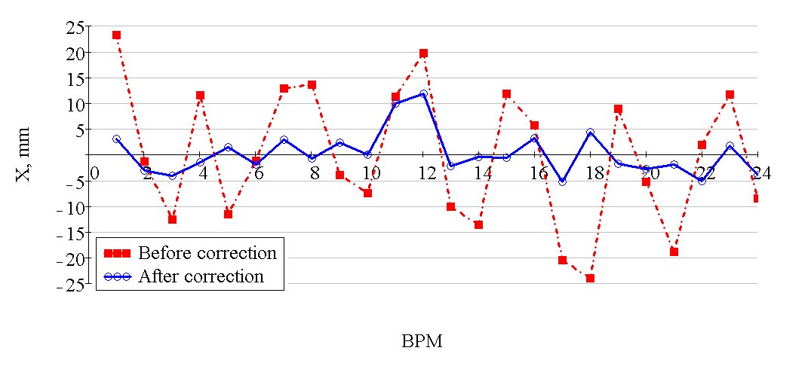
Локальная коррекция горизонтальной орбиты на выводном столе вблизи азимута выводной системы. Токи в корректорах до 120 А.
Существующий набор из 20 корректоров
Система коррекции из 30 корректоров
Принципиальной разницы нет, но эффект заметен.

Slide 22
Эффект сдвига квадрупольной линзы (5Ф4, 6Ф2, 6Ф4, …)
Септум
Коррекция угла

Slide 23
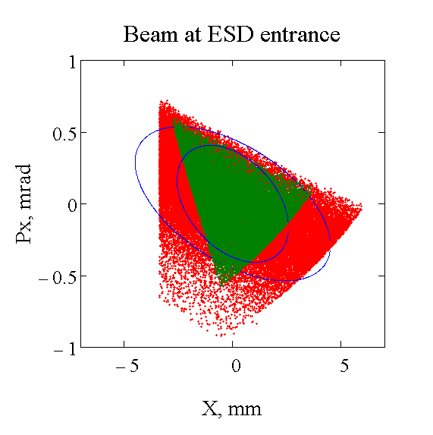
Эмиттансы выводимого пучка для «существующего» режима с 40% эффективностью вывода (малый зеленый) и для оптимального с 98% выводом пучка (красный)
Потеря эффективности из-за локального искажения орбиты (поворота дефлектора)
Потеря эффективности за счет глобального искажения орбиты

Slide 24
Растяжка пучка без обратной связи

Slide 25
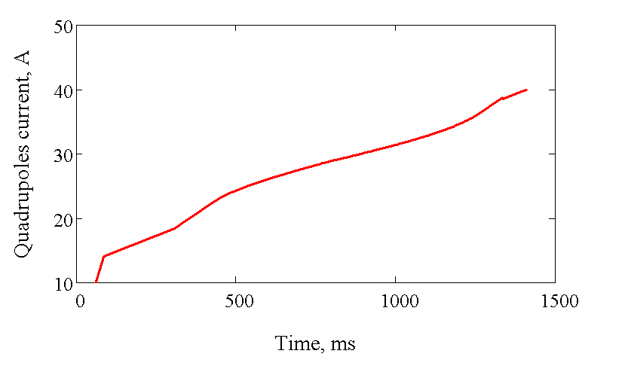
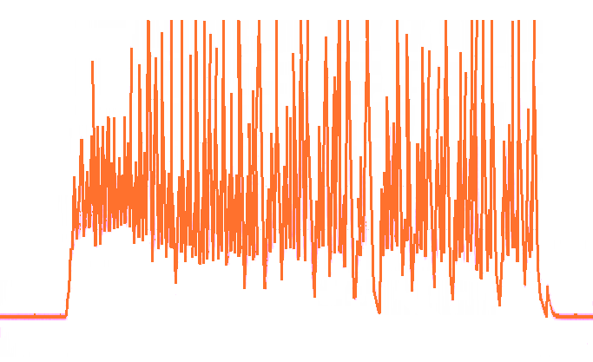
Моделирование обратной связи
<- Измерения без «шумелки»

Slide 26
Рост эмиттанса под действием поперечного ВЧ поля
Ион с магнитной жесткостью 36 Т∙м

Slide 27
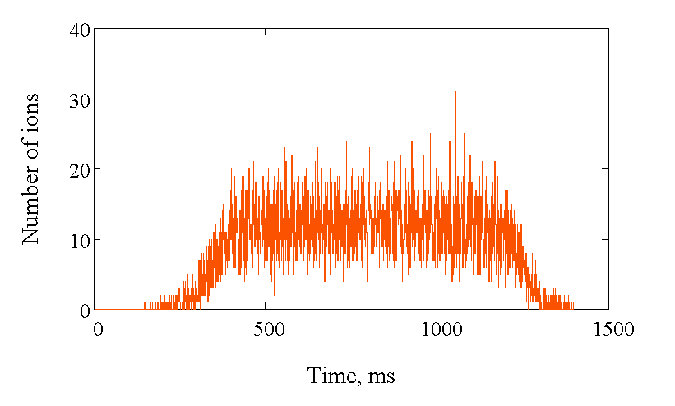
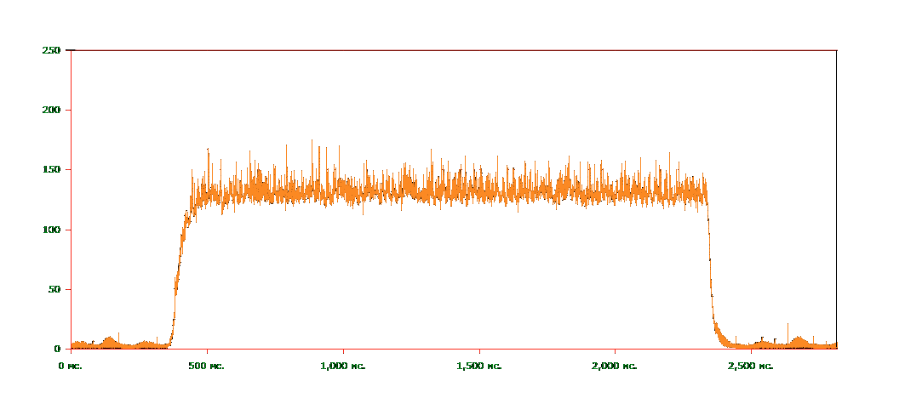
Влияние поля раскачки с белым шумом (расчеты – сверху, измерения – снизу)

Slide 28
Электрическое поле не может скомпенсировать неравномерность Гауссова распределения

Slide 29
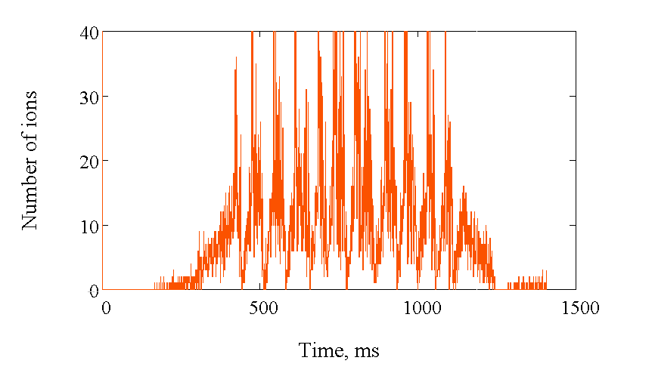
«Цветной» 10-полосный сигнал кикера эффективно воздействует на растяжку пучка
Но нет положительного эффекта в улучшении равномерности растяжки пучка.

Slide 30
Измеренные поля и эффективные длины магнитов Нуклотрона

Slide 31
Измеренный k1-фактор (градиент/магнитная жесткость) квадрупольных линз
16.5 kG

Slide 32
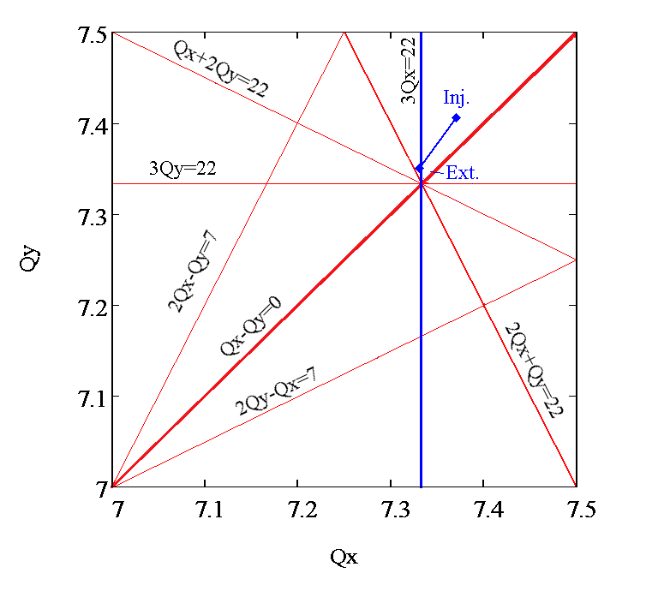
Движение рабочей точки Нуклотрона
Постоянный токоотбор линз k1=0.0055
Изменяемый токоотбор линз k1=0.0055-0.0014

Slide 33
Расчетный и измеренный режим работы источника токоотбора линз (ИП37)

Slide 34
Экспериментально полученные режимы медленного вывода пучка: k1=0.0038-0.0022, k2=0.0010 и k1=0.0038-0.0015, k2=0.0010-0.0015
“Неточность” расчетов Qx ±0.01

Slide 35
Расчет против эксперимента
S26=0, S48=1
Согласие в определении секступольных магнитов.

Slide 36
Временная структура выведенного пучка
Расчет
Измерение

Slide 37
Заключительные выводы
Численные расчеты с некоторой точностью описывают динамику медленного резонансного вывода пучка из Нуклотрона
Выводная система позволяет получить вывод пучка с эффективностью больше 90%
Экспериментальная эффективность вывода ~40 % (с большой долей вероятности) объясняется рассогласованием горизонтального направления пучка и аксептанса выводной системы
Вариативная коррекция орбиты пучка на энергии вывода должна значительно улучшить ситуацию
Расчеты предсказывают рост эмиттансов выведенного пучка в случае увеличения эффективности вывода
Измерение актуального положения электростатического септума было бы крайне полезно
Умеем ли мы измерять эффективность вывода?

Slide 38
Дополнительные слайды

Slide 39
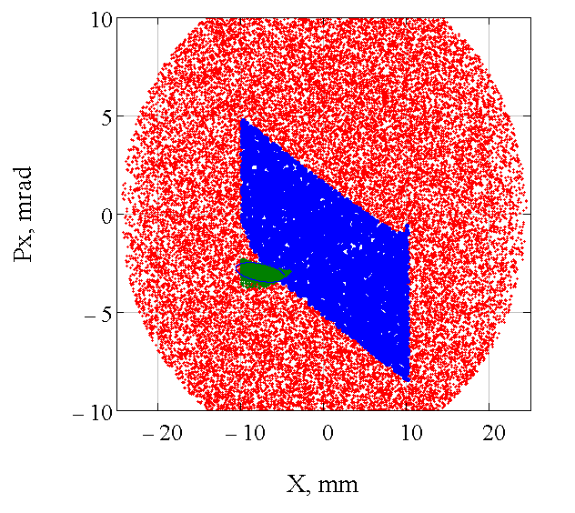
Положение пучка на входе в дефлектор на фоне аксептанса дефлектора.
S2=S4=0.05 kG/cm
S2=S4=0.10 kG/cm
S2=S4=0.15 kG/cm
*Секступоли включены с постоянной величиной. Рабочая точка смещается квадруполями МВ с отстройки δ=0.01 до нуля за 10⁶ оборотов (~0.9 сек). Расположение септума Х=20 мм. Пучок – на оси.

Slide 40
Эффект раскачки горизонтальных колебаний с помощью электрического поля, включаемого в центре выводного стола

Slide 41
Растяжка выведенного пучка в случае 98% эффективности вывода

